Slide 1
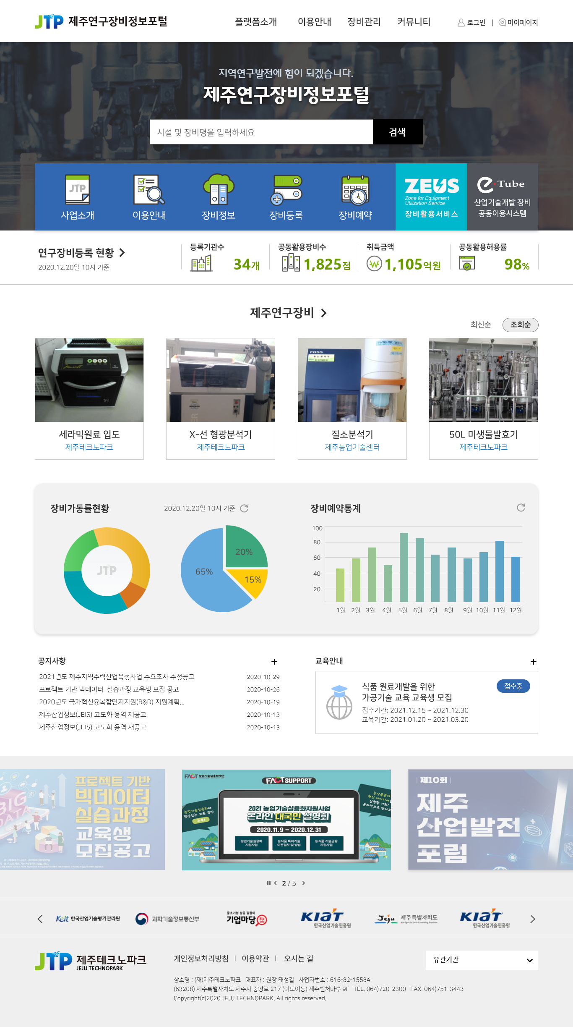
사업소개와 이용안내는 제외
장비정보, 장비등록, 장비예약 3가지만 !
장비관리와 커뮤니티 사이에 장비자료실 추가
혹시 좋은 이름이 있으시다면.. 추천 부탁 드립니당..
장비지식인, 장비도서관 이런건 너무 이상한 것 같아서요ㅠㅠ
장비명
장비소속
전화번호
장비명
장비소속
전화번호
실시간예약
예약의뢰

